Slide 1


Universidad latina de Panamá
Circuitos IV
PROPUESTA DE PROYECTO FINAL
Robert West 8-952-746

Slide 2
He tenido la oportunidad de realizar proyectos similares a este con Arduino y raspberry.
Y creo que es una buena oportunidad de repetirlo integrando los joysticks y aprender el funcionamiento de los microcontroladores, ya que siempre vi la parte mecánica y de programación, pero no he tenido la oportunidad de ver este proyecto desde el punto de vista de la electrónica y entender exactamente lo que realmente esta sucediendo.

Slide 3
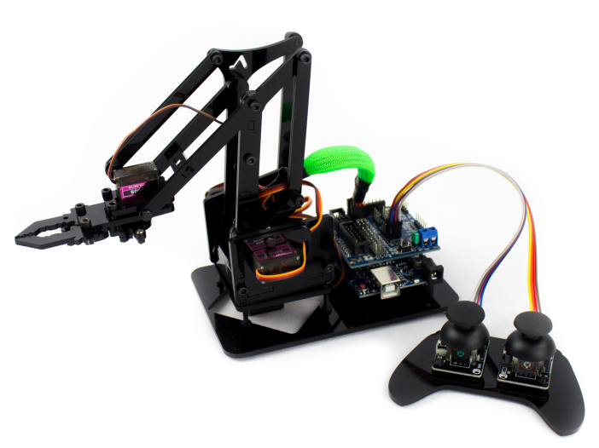
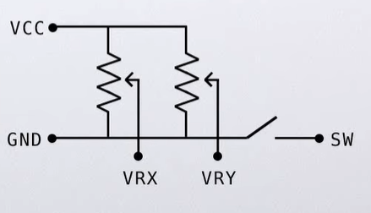
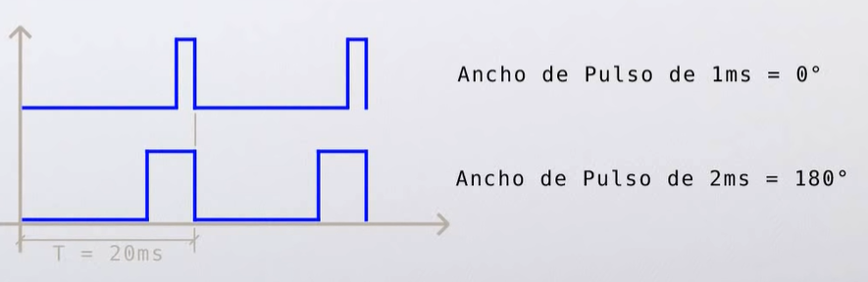
Brazo robótico con joysticks
Diagrama del joystick(señal analógica)
PWM con los servomotores

Slide 4
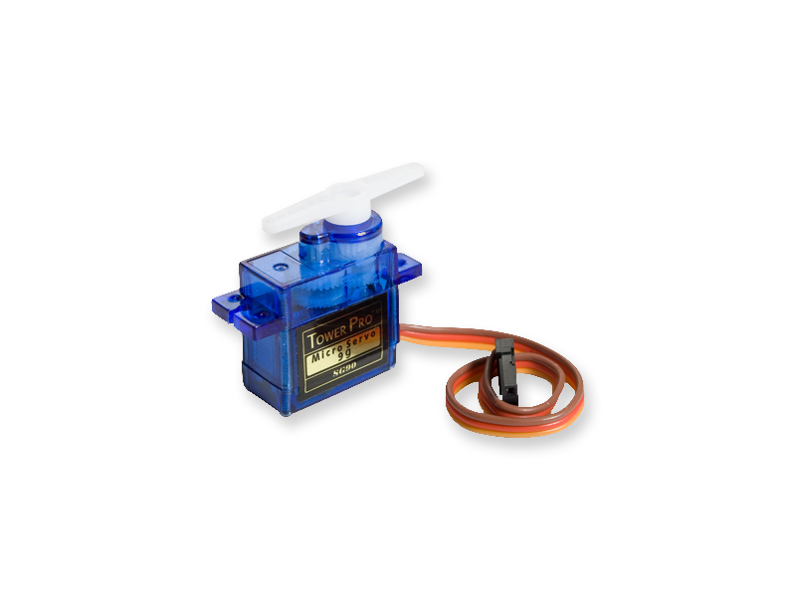
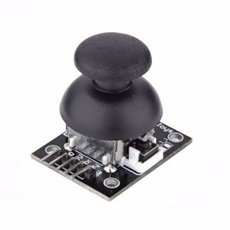
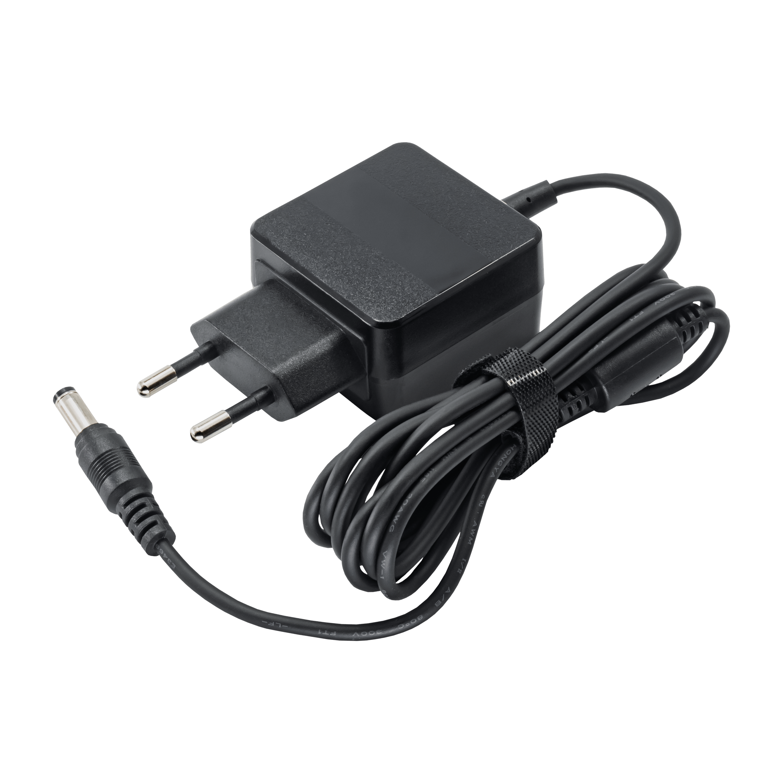
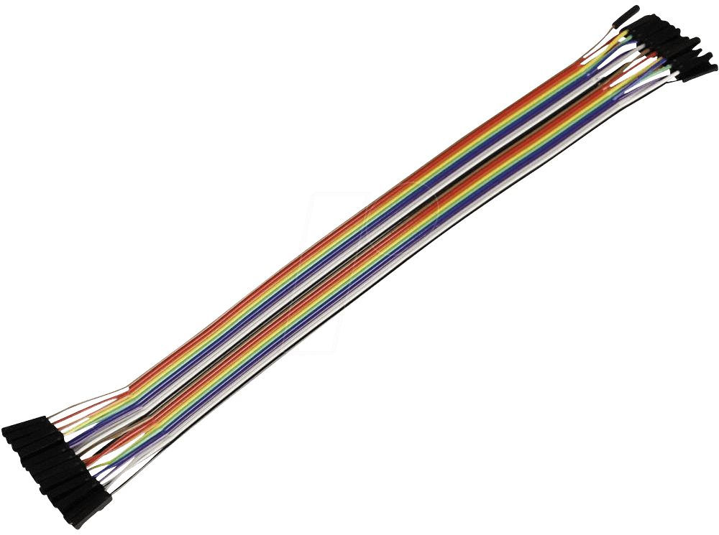
Estos son los componentes ya definidos, sin embargo falta mencionar otros que por defecto aun no están bien definidos, como el tipo de microcontrolador
Componentes ya definidos
servomotores
joysticks
jumpers
Fuente de alimentación

Slide 5



Diagrama
Joysticks
Circuito de acondicionamiento de señal. Con el microcontrolador
Brazo robótico hecho con servomotores

